Slide 1

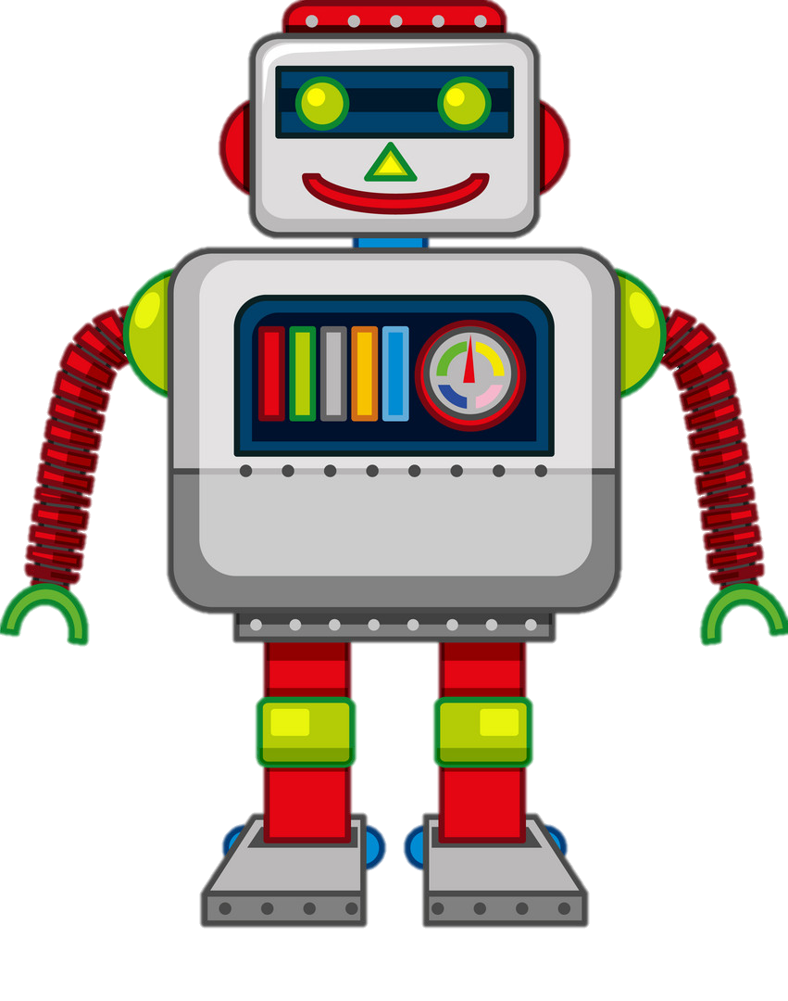
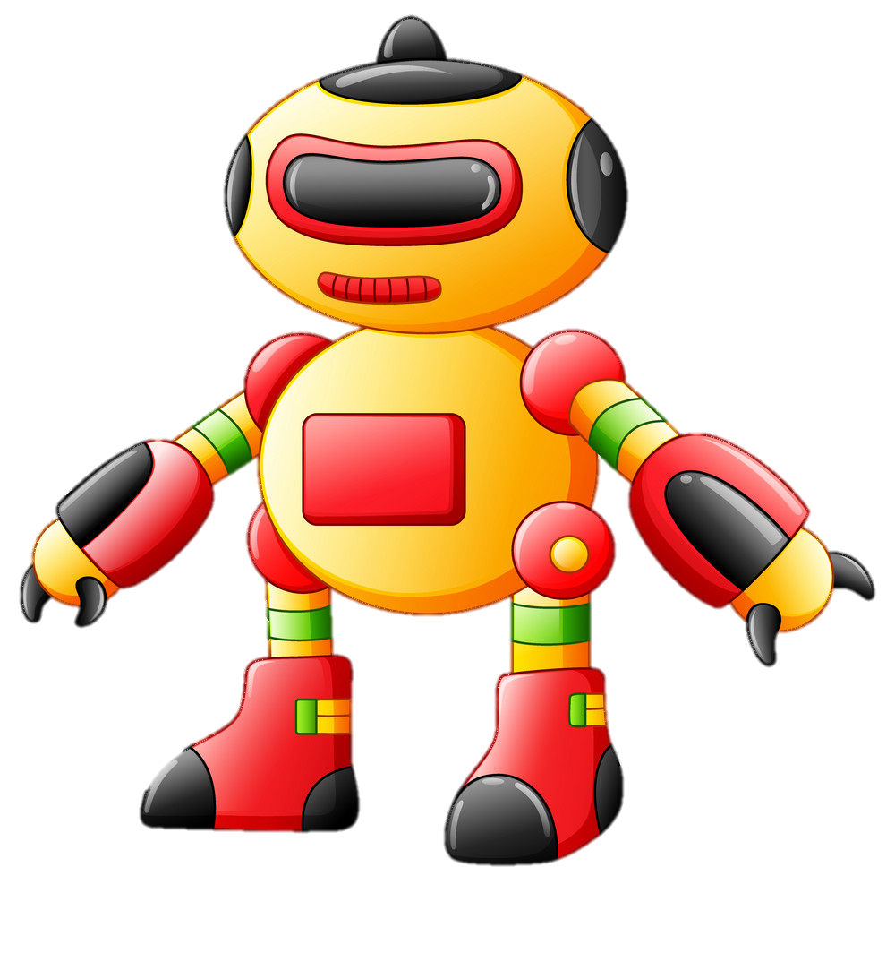


ПРА
ШРА
ГРА
Автоматизация
стечений с [Р]
ФРЫ
ХРА

Slide 2


Чиним робота:
произноси слог, нажимай на шестеренки
КРА
КРУ
КРЫ
КРО
КРЭ
ХРА
ХРА
ХРУ
ХРЫ
ГРУ
ГРА

Slide 3
Чиним робота:
произноси слог, нажимай на шестеренки
ФРА
ШРУ
ФРЫ
ФРО
ФРЭ
ПРА
ШРА
ПРУ
ФРЫ
ШРУ
ПРА

